Slide 1


Transposition de la directive CSRD
Calendrier
  Publication au Journal officiel de l’Union européenne en décembre 2022 de la directive sur la publication d’informations en matière de durabilité par les entreprises (ou directive CSRD pour Corporate Sustainability Reporting Directive).
  Ordonnance définitive attendue début décembre 2023 (au plus tard le 8)
  L’application de la CSRD se fera de manière échelonnée, de 2025 à 2029.

Slide 2
Transposition de la directive CSRD
SRD : qui est concerné ?
La CSRD va concerner davantage d’entreprises :
  les entreprises ayant deux des critères suivants : plus de 250 salariés, avec un chiffre d’affaires de 50 M€ (ou un total de bilan de 25 M€ au moins) ;
  les PME cotées en bourse (hors microentreprises de moins de 10 salariés) ;
  entreprises hors UE : groupes non-UE dont le CA dans l’UE > 150 M€ pendant 2 années consécutives et avec une filiale ou succursale dans l’UE

Slide 3
Transposition de la directive CSRD
  Transformation du H3C en Haute autorité de l’audit (H2A) :
  Nouvelle composition du collège et des différentes formations
  Prérogatives de la H2A : superviseur de tous les « vérificateurs » du rapport de durabilité
  COFRAC
  Accréditation des prestataires de services d'assurance indépendante (PSAI) non commissaire aux comptes, qui devraient être désignés par la dénomination bien connue d'« organismes tiers indépendants » (OTI) dans le droit français
  L'accréditation se fera au niveau de la personne morale, mais les personnes physiques qui réaliseront la mission devront respecter des conditions identiques à celles des commissaires aux comptes : 90 heures de formation en régime transitoire, ou stage obligatoire et épreuve écrite au-delà. Elles devront également être inscrites sur la liste tenue par le H2A.
  Les OTI/PSAI seront donc à la fois contrôlés par le COFRAC pour l'accréditation et par la H2A pour leur activité

Slide 4
Transposition de la directive CSRD
  Rappel des règles et les adaptations de la profession de CAC
  Les CAC réaliseront des missions d’audit de durabilité.
  Deux régimes sont prévus :
        le régime pérenne, qui concernera les CAC qui s’inscriront sur une liste dédiée, à compter du 1er janvier 2026, et pour lesquels un stage professionnel de 8 mois et la réussite d’une épreuve en matière de durabilité sont nécessaires ;,
        le régime de la clause de « grand-père », qui concernera les CAC inscrits avant le 1er janvier 2026. Ces derniers devront suivre une formation homologuée par le H2A de 90 heures.

Slide 5
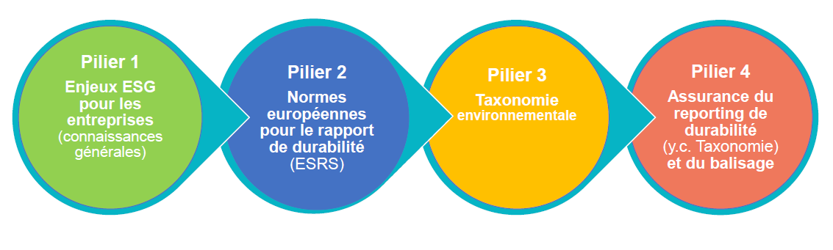
Transposition de la directive CSRD
  Visa Durabilité structuré autour de 4 piliers

Slide 6
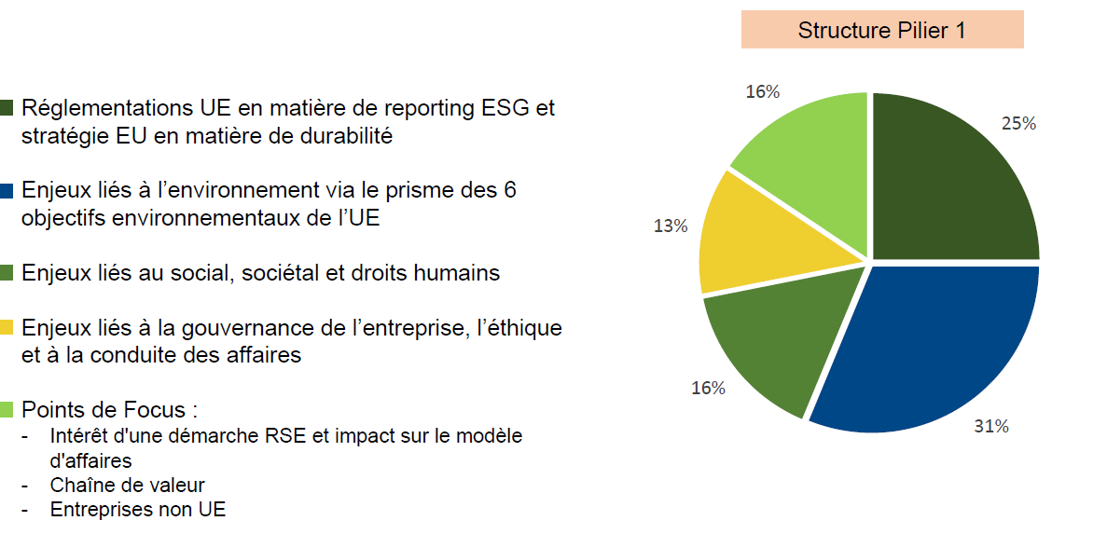
Transposition de la directive CSRD
  Pilier 1 : Enjeux ESG pour les entreprises

Slide 7
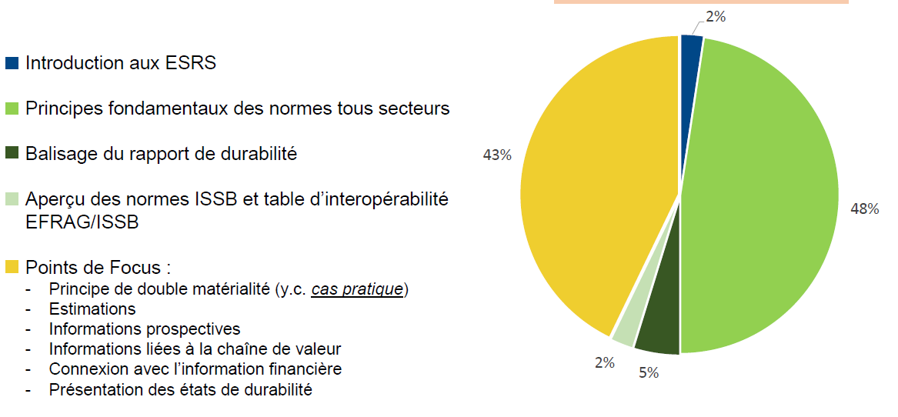
Transposition de la directive CSRD
  Pilier 2 : Normes ESRS

Slide 8
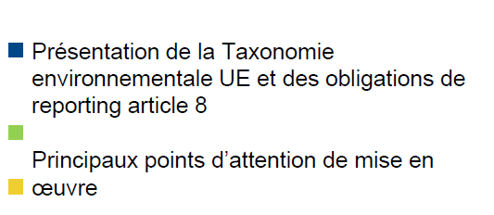
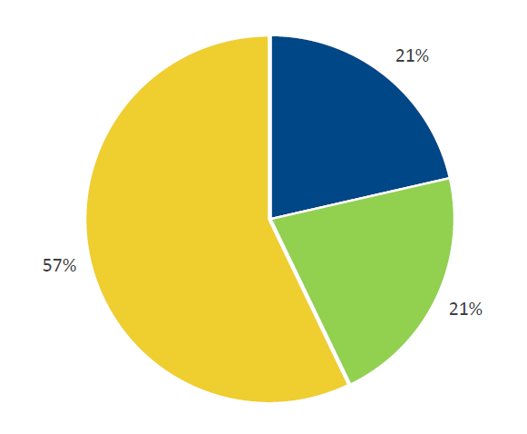
Transposition de la directive CSRD
  Pilier 3 : Reporting sur la Taxonomie environnementale

Slide 9
Transposition de la directive CSRD
  Focus Taxonomie européenne
  Une activité est classée comme durable si elle correspond à au moins l’un des six objectifs suivants :
  atténuation du changement climatique ;
  adaptation au changement climatique ;
  utilisation durable et protection des ressources aquatiques et marines ;
  transition vers une économie circulaire ;
  contrôle de la pollution ;
  protection et restauration de la biodiversité et des écosystèmes.
  Le gaz et le nucléaire, producteurs d'électricité, sont intégrés dans la taxonomie verte depuis le 1er janvier 2023

Slide 10
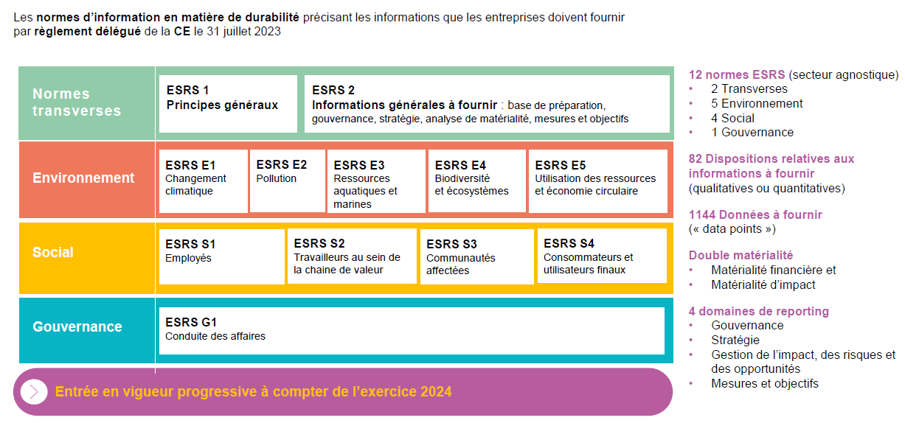
Transposition de la directive CSRD
  Normes d’information en matière de durabilité

